Slide 1
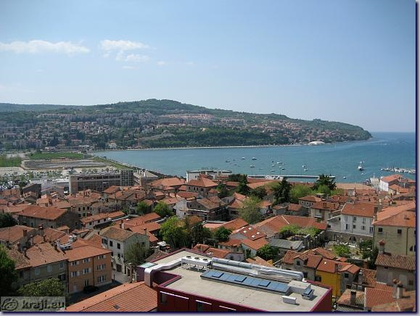
Koper
Opis kraja

Slide 2
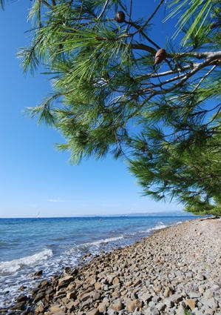
Na hitro o Kopru
župan: Boris Popovič
površina: 311, 2 km na kvadrat
št. prebivalcev: 47. 539
moški: 23. 385
ženske: 24.154
povprečna starost: 38 let
št. gospodinjstev: 17. 391
št. družin: 13. 879
nadmorska višina: 9, 8 m
poštna številka: 6000 Koper

Slide 3
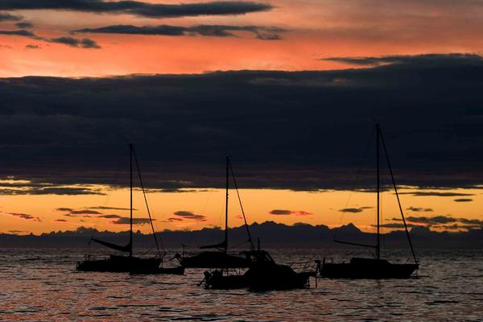
Koooopeeer!
Koper, 6. največje mesto v Sloveniji in največje slovensko mesto ob obali, leži na jugu-zahodu Slovenije, ob Koperskem zalivu.
Mesto ima 47. 539 prebivalcev. Zraven slovenščine je uradni jezik še italijanščina.
Po popisu leta 2002 je večina prebivalstva slovensko govoreča (74, 1%). Manjšinski jeziki so mdr. hrvaščina (8, 0%), srbohrvaščina (4, 0%), bosanščina (2, 8%), srbščina (2, 7%) in italijanščina (2, 2%).

Slide 4
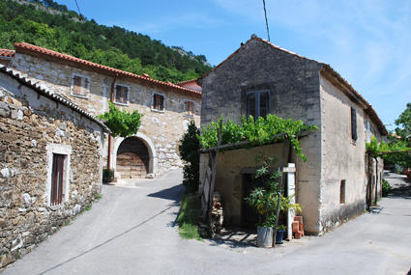

Slide 5
Staro mestno jedro
Trgi:
Prešernov trg, na njem stoji Da Pontejev vodnjak iz leta 1666,
Titov trg, središče starega mesta,
Ribiški trg,
Gramscijev trg,
Carpacciev trg, nosi ime po slikarju Carpacciu iz 14. stoletja

Slide 6
Palače
palača Brutti, v njej ima sedež Osrednja knjižnica Srečka Vilharja Koper,
palača Belgrami-Tacco iz začetka
17. stoletja,
palača Gravisi-Barbabianca, danes je
sedež glasbene šole,
palača Amerigogna iz 15. stoletja,
palača Carli, iz 18. in 19. stoletja,
Pretorska palača na Titotvem trgu

Slide 7
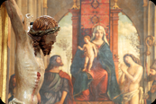
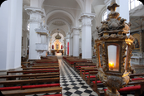
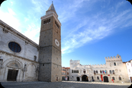
Cerkve in samostani
Župnijska cerkev Marije Vnebovzete na Titovem trgu iz 12. stoletja,
cerkev sv. Bassa,
Frančiški samostan sv.
Frančiška in sv. Klare,
cerkev sv. Jakoba

Slide 8
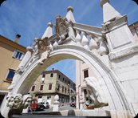
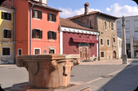
Mestna vrata Muda z obzidjem iz leta 1516, edina ohranjena od dvanajstih vrat,
Fontico, najstarejša zgradba
na trgu Brolo, iz leta 1392,
v njej so hranili žito in ga v času
stiske delili prebivalcem

Slide 9
Podnebje
Podnebje je sredozemsko~dolge in vroča poletja, mile zime. Velikokrat piha burja, jugo ali maestral.
Povprečne januarske temperature so višje od ničle.
Morje je najbolj hladno februarja in najtoplejše avgusta.
Največji sunki burje so lahko tudi do 200 km/h.

Slide 10
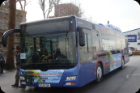
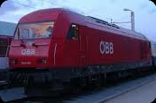
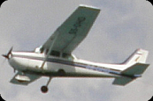
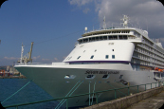
Kako priti do Kopra?
Na območju mesta vozi avtobus v 7 linijah.
Iz različnih večjih slovenskih mest, se lahko v mesto pripeljete z vlakom. Največja železniška postaja je 2 km oddaljena od središča mesta.
Po zraku lahko pripotujete iz treh bljižnih letališč. Iz Mednarodnega Beneškega letališča, Mednarodnega Tržaškega Letališča ter Aedroma Ljubljana ter Portorož.
Lahko se pripeljete tudi po morju in sicer s številnimi ladjami.

Slide 11
Koper, najstarejše mesto v Sloveniji, se je razvil na skalnatem otoku, ki mu Rimljani dajo ime Capris. Do današnjih dni se tu izmenja kar nekaj vladavin in držav, ki mu dajo svoj pečat in tudi svoje ime: za Rimljane je Capris; v času papeža Gregorja Insula Capraria (kozji otok), Benečani pa ime spremenijo v italijansko obliko Capodistria, katere slovenska inačica je Koper. V 19. stoletju pa do 1. svetovne vojne se začnejo krčiti soline. Pod Kraljevino Italijo mesto popolnoma izgubi otoški videz.
Čas po drugi svetovni vojni prinese veliko sprememb. Oktobra 1954 pripade takratni Jugoslaviji, tako doživi močan razvoj – pristanišče. Danes je Koper tako gospodarsko kot tudi turistično naravnano mesto, ki razvija kopališki, navtični, športni in nakupovalni turizem. Postal pa je tudi univerzitetno mesto.

Slide 12
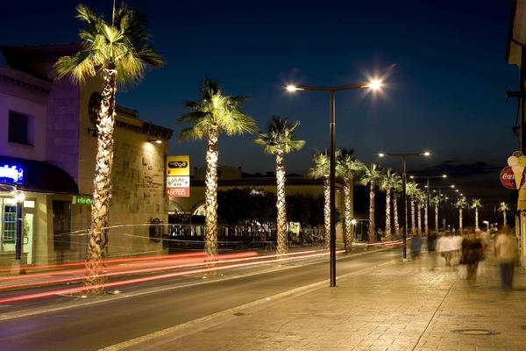
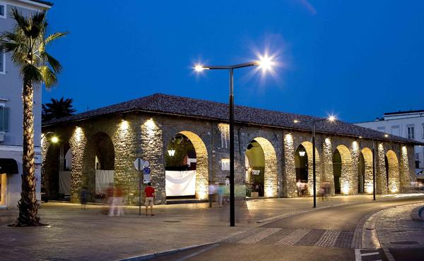
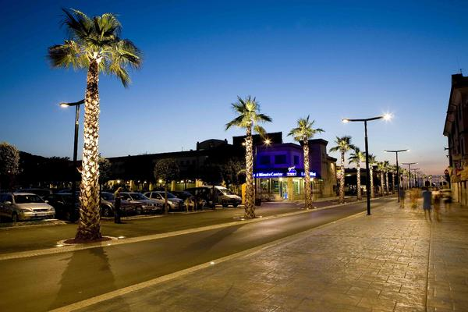

Slide 13
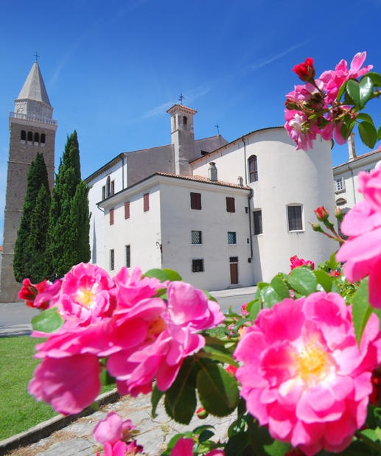
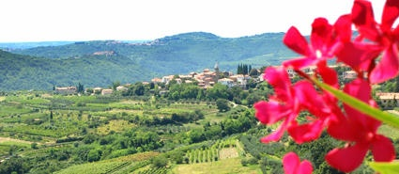
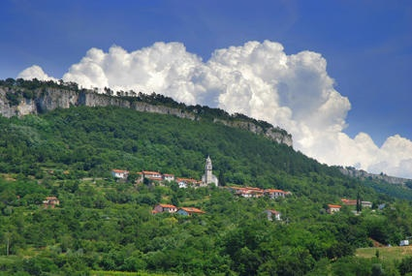

Slide 14
